Slide 1


experiencia laboral
Amaya agustin

Slide 2

En el área de IT nos encargamos de brindar soporte a la empresa a través de soluciones informáticas.
IT

Slide 3
PROYECTOS EN LOS QUE PARTICIPE
Q 1
Q 2
Q 3
Q 4
TAREAS
MPT
NUEVAS Interfaz visual
MANIPULACION DE datos
Mantenimiento
packing instruction
Visualizacion de datos
PACK
Generacion de reportes
Print
report
estandarizacion

Slide 4
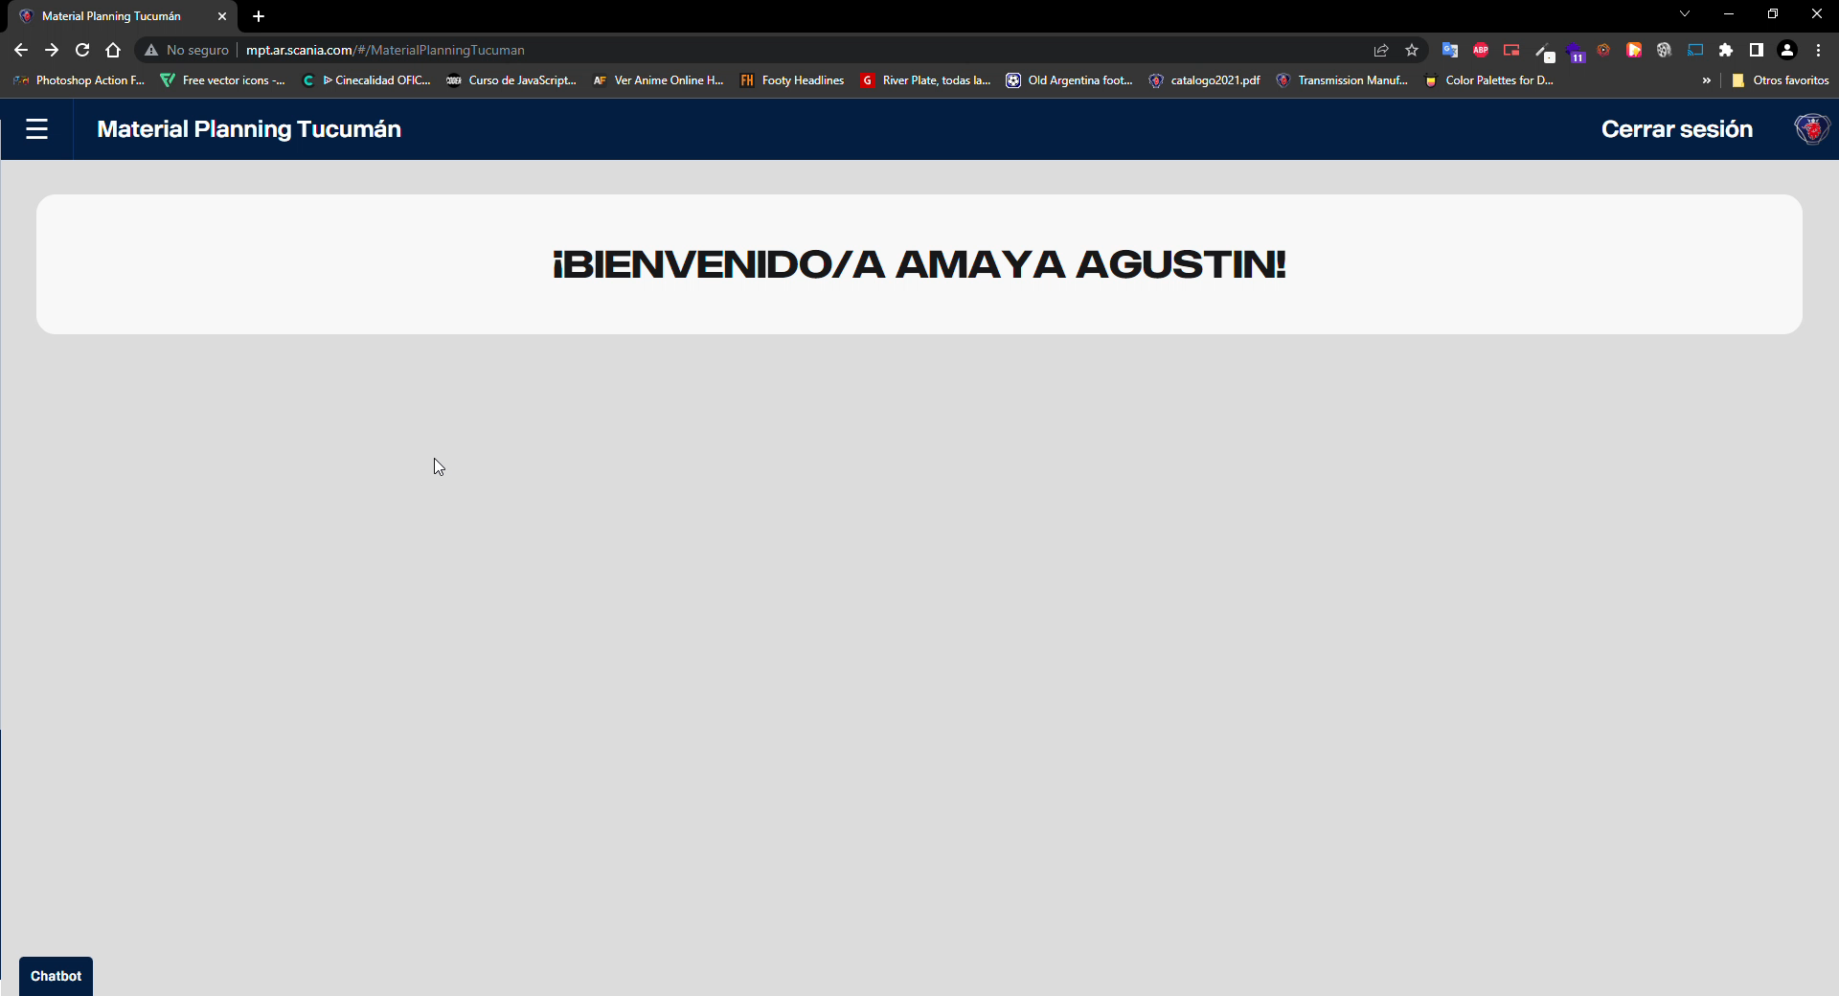
MPT
Gestiona informacion de proveedores.
Calculo de necesidad de las piezas.
Permite ver las piezas que estan llegando , seria el transito.

Slide 5
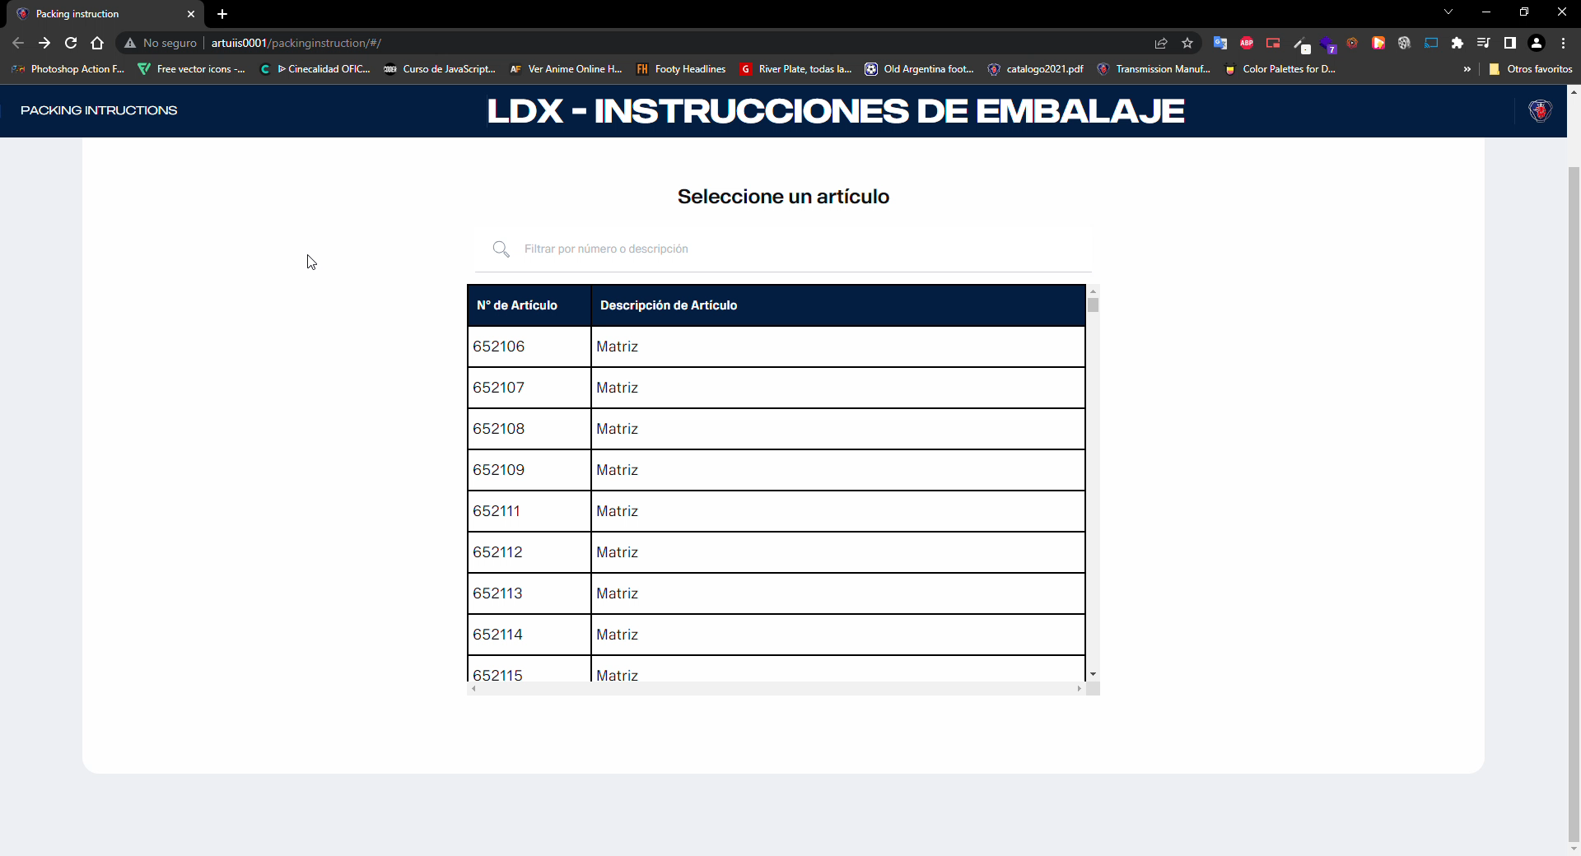
packing instruction
Permite visualizar cuales son las instrucciones para armar un cajón de embalaje.

Slide 6
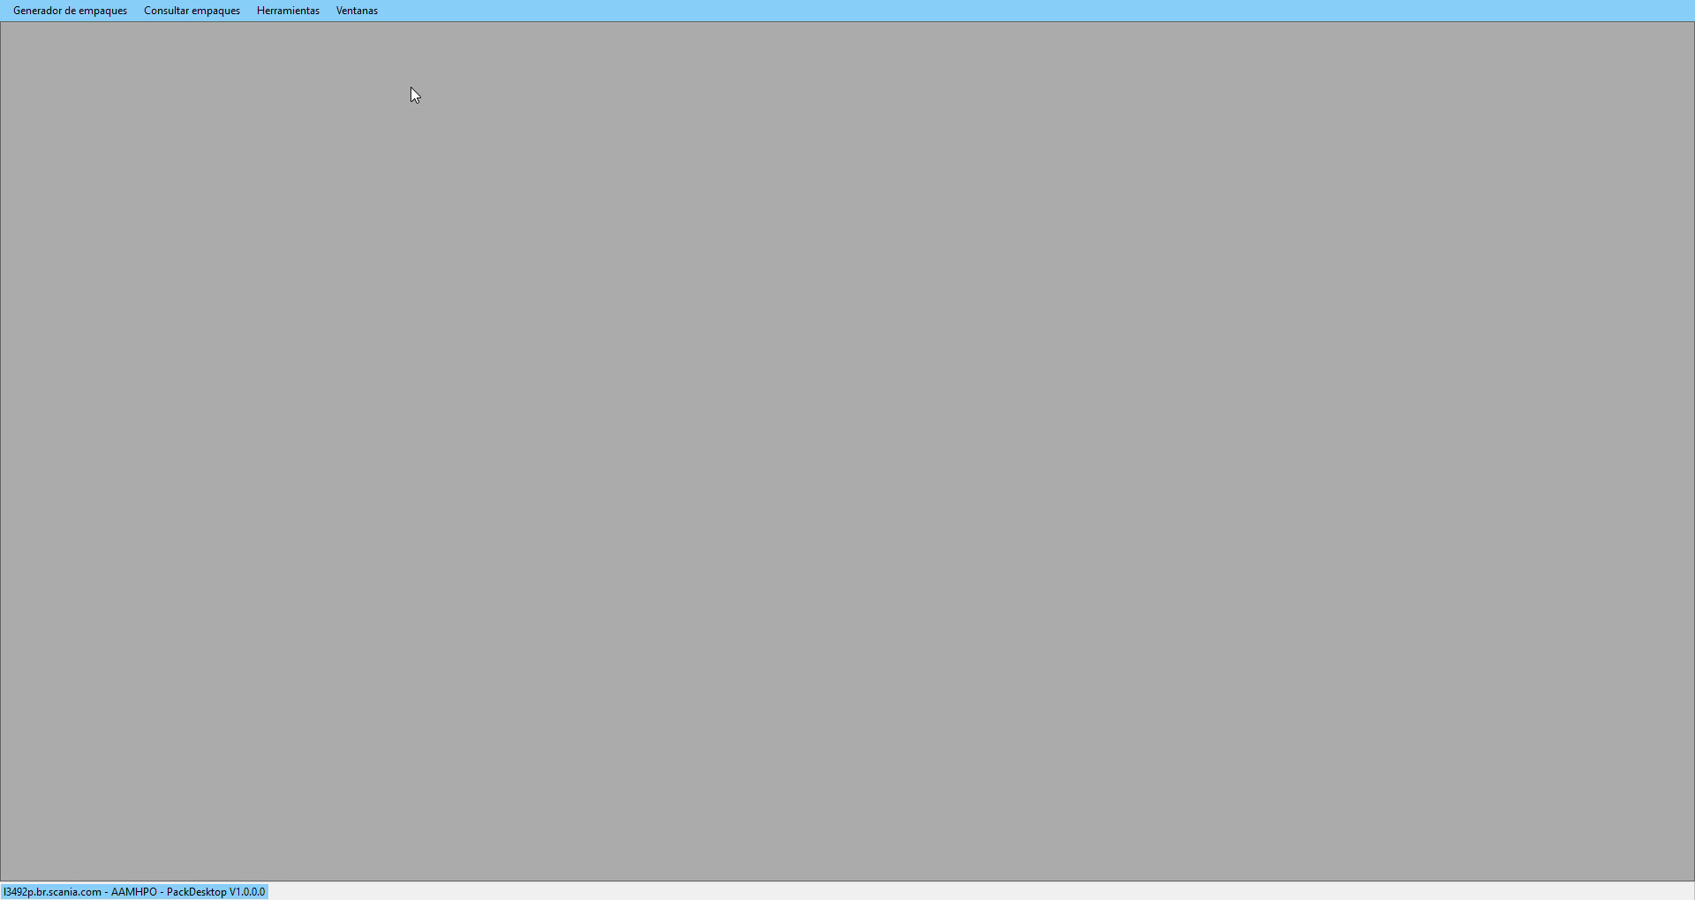
PACK
Genera etiquetas de exportacion con los datos de los articulos del cajón

Slide 7
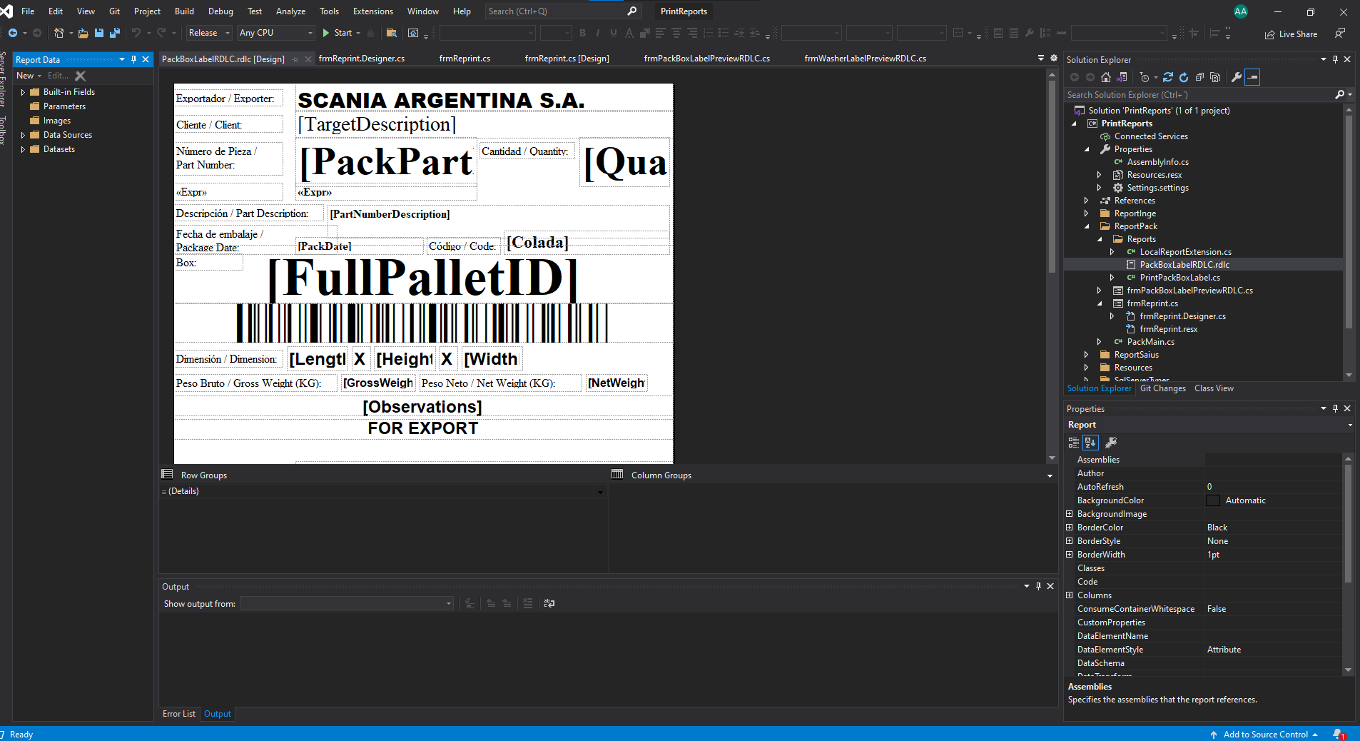
PRINT REPORT
Unifica todos los reportes y etiquetas de impresión en un solo lugar.

Slide 8



VALORES QUE ME LLEVO
Buenos amigos
Conocimientos
Trabajo en equipo

Slide 9






TECNOLOGIAS QUE APRENDI A MANEJAR

Slide 10
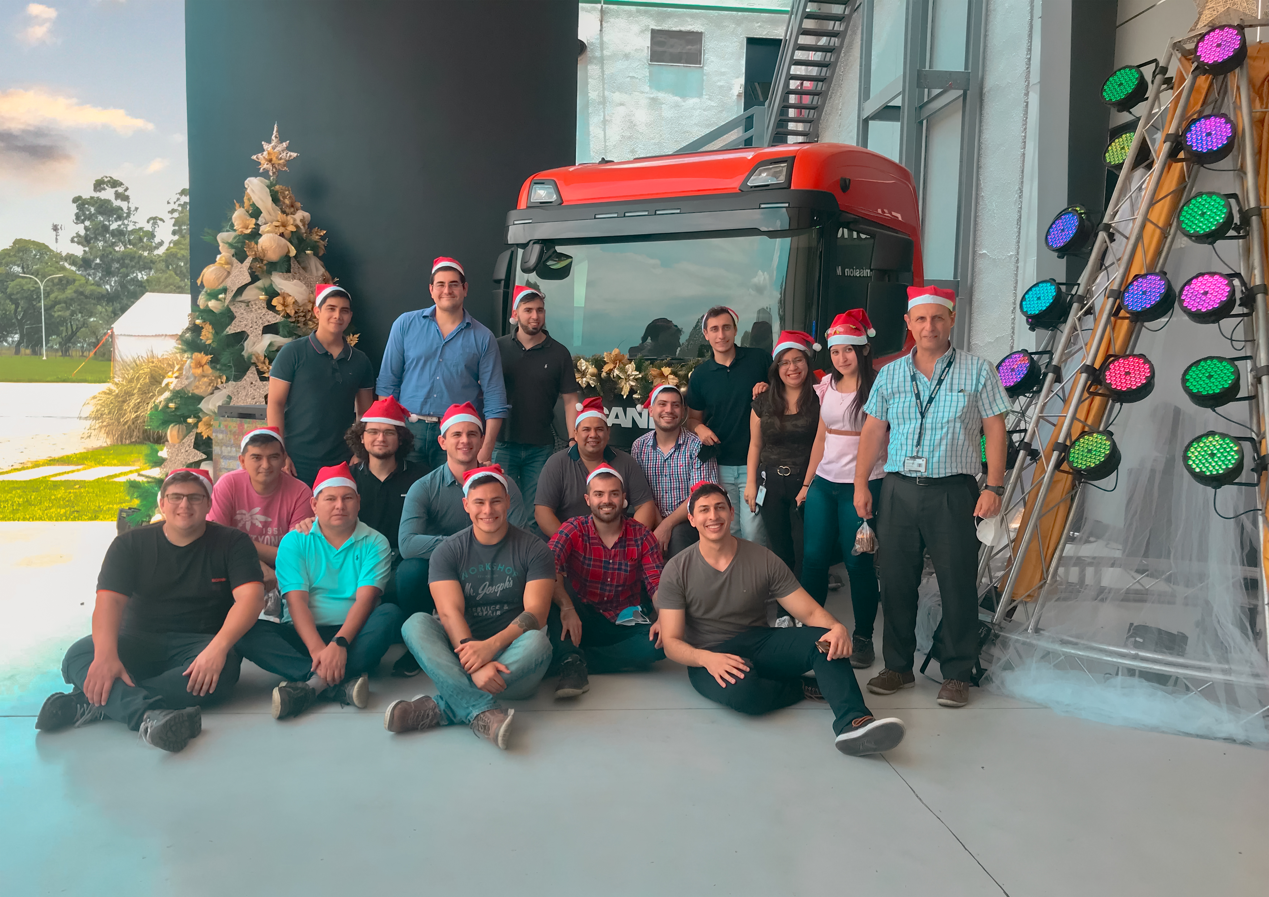
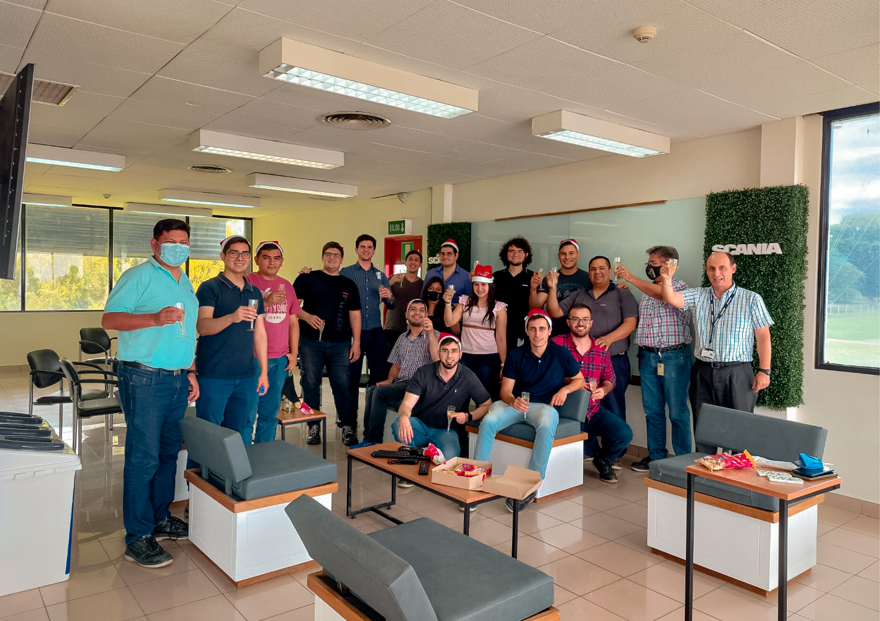
Buenos momentos

